Slide 1
Agenda SQL-Schulung
SQL, NoSQL und Datenbankmanagement-Systeme
Normalisierung von Daten
SQL Einstieg
CREATE, INSERT, UPDATE und DELETE
SQL Datentypen
Abfragen der Daten
Indizes
ANSI-SQL / T-SQL
Funktionen
Stored Procedures
CTEs
SQL
Notes:
Structured Query Language

Slide 2
SQL, NoSQL und Datenbankmanagement-Systeme

Slide 3
Datenbank-Management-System (DBMS) SQL (Structured Query Language)
Ein DBMS wie
SQL Server
Oracle
PostgreSQL
SQL (Structured Query Language)
hat einen großen Funktionsumfang:
Speichern, Überschreiben und Löschen von Daten
Sicherstellen von Datensicherheit, Datenschutz und Datenintegrität
Mehrbenutzerbetrieb
Optimierung von Abfragen
DDL (Data Definition Language)
CREATE TABLE, DROP TABLE
DML (Data Manipulation Language)
INSERT, UPDATE, DELETE
Notes:
The root of SQL Server mistakes is an assumption that databases are simple and easy.
SQL Server is a popular Relational Database Management System (RDBMS)
SQL Server has a large, complex ecosystem with multiple major components
The core component of SQL Server is the Database Engine
The database engine contains components including the Relational Engine and the Storage Engine
SQL Server is supported on Windows and Linux operating systems
SQL Server is supported on physical servers, virtual machines, and Linux containers
In public cloud, SQL Server is available on IaaS or as PaaS offerings.
It is important to implement SQL Server well to avoid issues such as poor performance, loss of data and security breaches

Slide 4
DBMS-Funktion: Wiederherstellen
SELECT @@VERSION
https://learn.microsoft.com/de-de/sql/samples/adventureworks-install-configure
Notes:
Der Lern-Effekt soll sein, wie man mit einem DBMS umgeht
Zu importierende DB muss zur SEQEL Version passen
Kontextmenü auf Databases -> Restore Database -> Device -> …

Slide 5
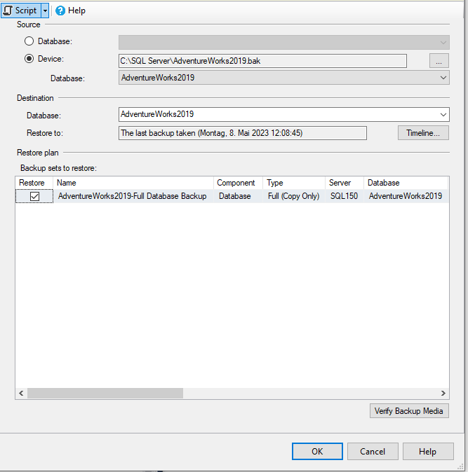
Restore Database

Slide 6
Was ist SQL?
SQL erfordert ein vordefiniertes Schema
Ein Schema organisiert und strukturiert Daten in einer Datenbank
Struktur in der Tabelle bilden z. B. die Spalten oder ob sich in den Spalten Text, ganzzahlige oder dezimale Werte befinden können

Slide 7
Datenmodell und DB-Schema
Datenmodell = Theorie, Diagramme
Tabellen/Objekte skizzieren, ERD-Diagramm erstellen
https://de.wikipedia.org/wiki/Entity-Relationship-Modell
DB-Schema = Implementierung
- Anlegen der Tabellen, Primary und Foreign Keys, Relationen usw.
Notes:
When designing a database, you would first come up with a data model, which is how you want your database organized at a high level. It could look like Figure 5-1 and include table names, how they are connected to one another, etc.
When you are ready to take action, you would create a schema, which is the implementation of the data model in a database. Within the software you are working in, you would specify the tables, constraints, primary and foreign keys, etc.
NOTE
The definition of a schema varies for some RDBMSs.
In MySQL, a schema is the same thing as a database and the two terms can be used interchangeably.
In Oracle, a schema consists of the database objects owned by a particular user, so the terms schema and user are used interchangeably.

Slide 8
Datenmodell
Ein Datenmodell ist eine Visualisierung, die zusammenfasst, wie alle Tabellen in einer Datenbank miteinander in Beziehung stehen, zusammen mit einigen Details zu jeder Tabelle.
Notes:
To-Do: BA-nahes Datenmodell hier einfügen. NICHT das KIWI-Beispiel, das wir später noch selber bauen werden
A Data Model
A data model is a visualization that summarizes how all of the tables in a database are related to one another, along with some details about each table. Figure 1-3 is a simple data model of a student grades database.

Slide 9
Schema
Logische Einordnung
[HR].[Abteilung]
Default Schema
dbo
Kompletter Pfad
[Datenbank].[Schema].[Tabelle]
[AdventureWorks2022].[HumanResources].[Department]

Slide 10
Relationale Datenbankmanagementsysteme (R)DBMS
Software, die für die Arbeit mit einer Datenbank verwendet wird.
Importieren und Organisieren von Daten
Verwaltung des Zugriffs von Benutzern oder anderen Programmen.
Ein relationales Datenbankmanagementsystem (RDBMS) ist speziell für relationale Datenbanken entwickelt worden
Jedes RDBMS hat eine andere Implementierung von SQL, was bedeutet, dass die Syntax von Software zu Software leicht variiert

Slide 11
RDBMS
Microsoft SQL Server
Oracle Database
MySQL
MariaDB
PostgreSQL
SQLite
Notes:
MariaDB is a community-developed, commercially supported fork of the MySQL relational database management system (RDBMS), intended to remain free and open-source software

Slide 12
SQL Dialekte
-- MySQL, PostgreSQL, and SQLite
SELECT Vorname, Nachname FROM kunden LIMIT 10;
-- Microsoft SQL Server
SELECT TOP 10 Vorname, Nachname FROM kunden;
-- Oracle Database
SELECT Vorname, Nachname FROM kunden WHERE ROWNUM <= 10;
Notes:
When quickly viewing a table, it is best practice to return a limited number of rows instead of the entire table.

Slide 13
NoSQL
Not only SQL
Für unstrukturierte Daten wie Dokumente
Speichern Daten in flexiblen Schemas

Slide 14
NoSQL DBMS-Beispiele
Dokumenten-DB
MongoDB
Graph-DB
Neo4j
Verteilte DB
Cassandra
Time-Series-DB
InfluxDB, Prometheus
InfluxDB System Properties (db-engines.com)
Notes:
MongoDB - Dokumentendb. Sie kann Sammlungen von JSON-ähnlichen Dokumenten verwalten.
Mongo erlaubt es, jedes Feld jederzeit abzufragen. Mongo unterstützt auch Bereichsabfragen, das Suchen nach regulären Ausdrücken und andere Spezialsuchabfragen zusätzlich zu Suchen anhand von Beispielen^{[13]}. Diese Abfragen schließen auch benutzerdefinierte JavaScript-Funktionen ein. Abfragen können sowohl spezifische Dokumentenfelder wiedergeben (anstelle des gesamten Dokuments) als auch Ergebnisse sortieren, überspringen und einschränken. Abfragen können in eingebettete Objekte und Anordnungen hineinreichen.
Jedes Abfrageergebnis wird als Cursor bereitgestellt.
Cassandra – BA-Bezug. ist ein einfaches, verteiltes Datenbankverwaltungssystem für sehr große strukturierte Daten
Time-Series
Internet der Dinge, der Kapitalmarkt, das Monitoring von IT-Systemen

Slide 15
Normalisierung von Daten

Slide 16
Praxisbeispiel
Excel-Beispiel

Slide 17
Zusammenfassung
Normalisierung von Daten - Wikipedia:
Normalisierung (Datenbank) – Wikipedia

Slide 18
SQL
Notes:
SQL ist eine Special-Purpose Programming Language

Slide 19
DDL und DML
DDL - Data Definition Language
Definieren, ändern und löschen von Datenbank-Objekten
CREATE
ALTER
DROP
DML - Data Manipulation Language
Manipulieren oder ändern von Datenbank-Objekten
INSERT
UPDATE
DELETE
Notes:
https://learning.oreilly.com/library/view/sql-pocket-guide/9781492090397/ch03.html#sublanguages:~:text=be%20quickly%20skimmed.-,Sublanguages,-There%20are%20many

Slide 20
DDL - DML
Data Definition Language – Wikipedia
Data Manipulation Language – Wikipedia
Notes:
Data Manipulation Language – Wikipedia
Data Definition Language – Wikipedia

Slide 21
ANSI Standard
-- ANSI-89
SELECT c.id, c.name, o.date
FROM customer c, order o
WHERE c.id = o.id;
-- ANSI-92
SELECT c.id, c.name, o.date
FROM customer c INNER JOIN order o
ON c.id = o.id;
Notes:
ANSI-89 was the first widely adopted standard, followed by ANSI-92, which included some major revisions.
Alle Joins
https://learning.oreilly.com/library/view/sql-pocket-guide/9781492090397/ch09.html#:-:text=Table%209-2.%20Ways%20to%20join%20together%20tables

Slide 22
Keywords (Schlüsselwörter)
SELECT
COUNT
AS
FROM
LEFT
JOIN
ON
WHERE
YEAR
AND
IS
NOT
NULL
GROUP
BY
Notes:
Keywords are typically capitalized for readability. However, SQL is case-insensitive, meaning that an uppercase WHERE and a lowercase where mean the same thing when the code is run.

Slide 23
Clauses
Alle SQL-Abfragen enthalten eine Kombination dieser Clauses. Wenn Sie sich an nichts anderes erinnern, merken Sie sich diese Reihenfolge!
SELECT -- columns to display
FROM -- table(s) to pull from
WHERE -- filter rows
GROUP BY -- split rows into groups
HAVING -- filter grouped rows
ORDER BY -- columns to sort
Notes:
In der Programmierung hat man öfter nur den Where-Clause

Slide 24
Ausführungs-Reihenfolge
FROM
WHERE
GROUP BY
HAVING
SELECT
ORDER BY
LIMIT
Notes:
SQLBolt - Learn SQL - SQL Lesson 12: Order of execution of a Query
Compared to the order that you actually write the clauses, you’ll notice that the SELECT has been moved to the fifth position.
The high-level takeaway here is that SQL works in this order:
Gathers all of the data with the FROM
Filters rows of data with the WHERE
Groups rows together with the GROUP BY
Filters grouped rows with the HAVING
Specifies columns to display with the SELECT
Rearranges the results with the ORDER BY
A sensible assumption would be that the order that you write the clauses is the same order that the computer executes the clauses,
but that is not the case.
After a query is run, this is the order that the computer works through the data

Slide 25
Identifier
SELECT Vorname, Nachname
FROM Geschaeftspartner
Notes:
Identifiers should start with a letter (a-z or A-Z), followed by any combination of letters, numbers, and underscores (_). Some software will allow additional characters such as @, #, and $.
For readability’s sake, identifiers are typically lowercase while keywords are uppercase, although the code will run regardless of case.
As a best practice, identifiers should not be given the same name as an existing keyword. For example, you wouldn’t want to name a column COUNT because that is already a keyword in SQL.
If you still choose to do so, you can avoid confusion by enclosing the identifier in double quotes. So instead of naming a column COUNT, you can name it "COUNT", but it is best to use a completely different name altogether like num_sales.
MySQL uses backticks (``) to enclose identifiers instead of double quotes ("").

Slide 26
Statement
SELECT e.name, COUNT(s.sale_id) AS num_sales
FROM employee e
LEFT JOIN sales s ON e.emp_id = s.emp_id
WHERE YEAR(s.sale_date) = 2021
AND s.closed IS NOT NULL
GROUP BY e.name;
Notes:
A statement starts with a keyword and ends with a semicolon. This entire code block is called a SELECT statement because it starts with the keyword SELECT.

Slide 27
Expressions
COUNT(s.sale_id)
s.sale_id + 10
CURRENT_DATE
Notes:
An expression can be thought of as a formula that results in a value. An expression in the code block was:
COUNT(s.sale_id)
This expression includes a function (COUNT) and an identifier (s.sale_id). Together, they make an expression that says to count the number of sales.
Other examples of expressions are:
s.sale_id + 10 is a numeric expression that incorporates basic math operations.
CURRENT_DATE is a datetime expression, simply a single function, that returns the current date.

Slide 28
Datentypen
https://learn.microsoft.com/de-de/sql/t-sql/data-types/data-types-transact-sql?view=sql-server-ver16

Slide 29
Joins
INNER
Verknüpfte Informationen beider Tabellen
LEFT
Zusätzlich Informationen der linken Tabelle der Verknüpfung
RIGHT
Zusätzlich Informationen der rechten Tabelle der Verknüpfung
OUTER
Alle Informationen beider Tabellen der Verknüpfung

Slide 30
Alias
SELECT gp.GeschaeftspartnerID, Vorname, az.Betrag
FROM Geschaeftspartner AS gp LEFT JOIN Auszahlungen AS az
ON gp.GeschaeftspartnerID = az.AuszahlungenID
-- oder ohne AS
SELECT gp.GeschaeftspartnerID, Vorname, az.Betrag
FROM Geschaeftspartner gp LEFT JOIN Auszahlungen az
ON gp.GeschaeftspartnerID = az.AuszahlungenID
Notes:
An alias renames a column or a table temporarily, only for the duration of the query. In other words, the new alias names will be displayed in the results of the query, but the original column names will remain unchanged in the tables you are querying from. All the aliases in the code block are bolded
The standard is to use AS when renaming columns (AS num_sales) and no additional text when renaming tables (e). Technically, though, either syntax works for both columns and tables.
In addition to columns and tables, aliases are also useful if you’d like to temporarily name a subquery.

Slide 31
Funktionen
DB_NAME()
COUNT(artikel)
YEAR(verkaufs_datum)
Was sind Microsoft SQL-Datenbank-Funktionen? - SQL Server | Microsoft Learn
Notes:
A function is a special type of keyword. It takes in zero or more inputs, does something to the inputs, and returns an output. In SQL, a function is usually followed by parentheses, but not always. The two functions in the code block are bolded here:
COUNT() is a numeric function. It takes in a column and returns the number of non-null rows (rows that have a value).
YEAR() is a date function. It takes in a column of a date or datetime data type, extracts the years, and returns the values as a new column.
DB_NAME (Transact-SQL) - SQL Server | Microsoft Learn
MySQL SELECT database();
Oracle SELECT * FROM global_name;
PostgreSQL SELECT current_database();
SQL Server SELECT db_name();
SQLite .database

Slide 32
Welche Tools gibt es im SQL Server?
Übersicht über SQL-Tools - SQL Server | Microsoft Learn
Notes:
TODO: OSQL ->
select Vorname, Nachname from …
go

Slide 33
MDF und LDF
MDF = Master Database File
Tables
Views
Functions
Stored Procedures
etc
LDF = Log Database File
- Tracken von Eingaben, Änderungen und Löschungen von Daten
- Activities (falsche Anmeldungen usw)
Notes:
MDF stands for "Master Database File". While you are creating any database that time two extension will create automatically.
The .MDF contains all the main information about the database that are part of SQL Server. Between .MDF file you will get table, function, stored procedure, views and etc.
LDF stands for "Log Database File". The .LDF stores changes related to inserts, deletion, updates, addition, etc. Transaction logs kept in the server help in identifying activities related to unauthorized changes as well as where an error is originating. Log information can sometimes come handy in fixing errors, recovering important data, and identifying anomalies.

Slide 34
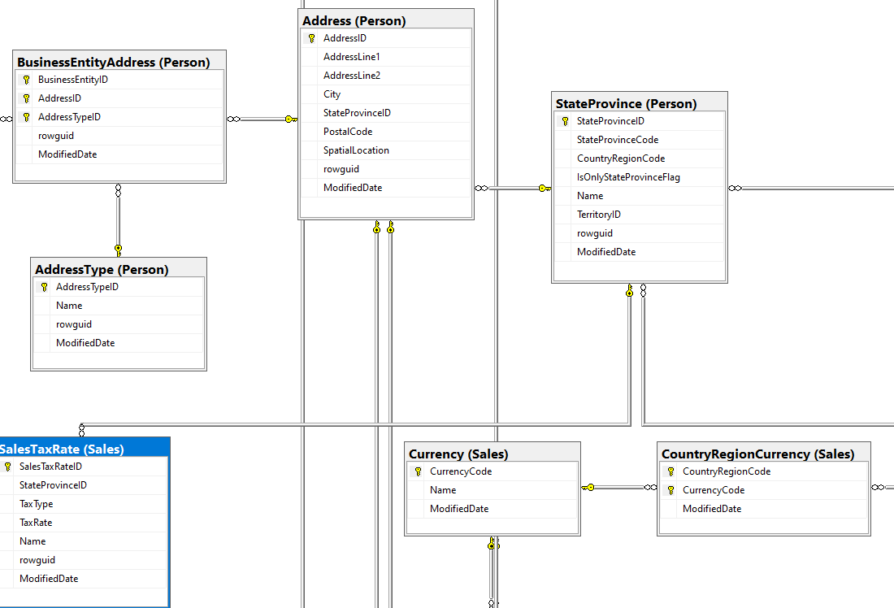
Database Diagram
Datenbankdiagramme
können ziemlich komplex werden
Notes:
Kontextmenü auf Diagram -> Create Diagram

Slide 35
Create DB and Tables
CREATE DATABASE <db_name>
CREATE TABLE <table_name>
(
<column_name> <datatype> <nullabillity>
)
Notes:
Übung:
- Lass die TN eine FAMKA DB mit ihrem Namen (FAMKA_ROTH) selbst erstellen
- (Meine) Namenskonvention: Familien_Kasse
- Vor dem CREATE TABLE darauf hinweisen: „Achten sie darauf, wo sie die Tabelle erstellen. Und verraten sie das nicht ihren Kollegen“
In der können sie dann immer rumspielen, wie sie wollen
- Dazwischen in meinem (auszulieferendem) Code immer GO setzen
- SQL speichern lassen
- Code schreiben, der die
TODO: Alle Skripte bereitstellen
SQL Dialects Reference - Wikibooks, open books for an open world
Drop:
DROP DATABASE <db_name>

Slide 36
Constraints
UNIQUE
- Alle Werte einer Spalte müssen eindeutig sein
- PRIMARY KEY hat autom. ein UNIQUE Constraint
CHECK
Kann bei CREATE TABLE für Spalten einer Tabelle angegeben werden
Notes:
CHECK-Constraints nur theoretisch durchgehen. All User Input is evil => Es muss beim Eingeben und dann noch ausführlich am Server getestet werden
https://learning.oreilly.com/library/view/sql-pocket-guide/9781492090397/ch05.html#:-:text=Create%20a%20Table%20with%20Constraints
https://learning.oreilly.com/library/view/sql-pocket-guide/9781492090397/ch05.html#:-:text=Display%2C%20Add%2C%20Modify%2C%20and%20Delete%20Constraints

Slide 37
Insert Data
Siehe Code
Notes:
Nur ORACLE ist anders beim Inserten mehrerer Rows:
INSERT ALL INTO my_simple_table (id, country, name) VALUES (2, 'US', 'Selena') INTO my_simple_table (id, country, name) VALUES (3, 'CA', 'Shawn') INTO my_simple_table (id, country, name) VALUES (4, 'US', 'Sutton') SELECT Vorname, Nachname FROM dual;

Slide 38
Delete Rows
Siehe Code
Notes:
https://learning.oreilly.com/library/view/sql-pocket-guide/9781492090397/ch05.html#:-:text=Display%2C%20Add%2C%20and%20Delete%20Rows
Uffpasse:
Delete-Operationen sowieso nur in Transaktionen
Größere Delete-Operationen in kleinere Transaktionen packen, damit das Log nicht volläuft

Slide 39
Primary Keys
Siehe Code
Notes:
Natürliche Keys wie Sozialversicherungsnummer können doppelt vorkommen! Man muss zusätzlich davon ausgehen, dass nur Bürger mit SVN bezugsberechtigt sein dürfen
https://learning.oreilly.com/library/view/sql-pocket-guide/9781492090397/ch05.html#:-:text=Specify%20a%20primary%20key
https://learning.oreilly.com/library/view/sql-pocket-guide/9781492090397/ch05.html#:-:text=Specify%20a%20foreign%20key
https://learning.oreilly.com/library/view/sql-pocket-guide/9781492090397/ch05.html#:-:text=Create%20a%20Table%20with%20an%20Automatically%20Generated%20Field

Slide 40
Go
Mit dem Go-Befehl werden SQL-Befehle in Batches (Stapel) gruppiert, die gemeinsam an den Server gesendet werden.
Notes:
t sql - What is the use of GO in SQL Server Management Studio & Transact SQL? - Stack Overflow
SQL GO command in SQL Server (sqlshack.com)

Slide 41
Code
@ApplicationScoped public class RechnungRepository { public static final String SELECT_FROM_RECHNUNG = "SELECT Vorname, Nachname FROM rechnung"; private static final String SELECT_FROM_RECHNUNG_BY_ID = "SELECT Vorname, Nachname FROM rechnung WHERE ID = ?"; @Inject AgroalDataSource sqliteDb; private static final Logger LOGGER = Logger.getLogger(RechnungResource.class.getName()); ArrayList<Rechnung> get() { ArrayList<Rechnung> rechnungen = new ArrayList<>(); try (final Connection c = sqliteDb.getConnection()) { PreparedStatement stm = c.prepareStatement(SELECT_FROM_RECHNUNG); ResultSet resultSet = stm.executeQuery(); addRechnungenFromResultSet(rechnungen, resultSet); } catch (SQLException e) { // This is the third type of exit point: calling a third party. I also like to refer to it as “calling a dependency.” // DEFINITION: A dependency is something we don’t have full control over during a unit test. -- Roy Osherove LOGGER.log(Logger.Level.ERROR,e); } return rechnungen; }

Slide 42
Daten abfragen
Notes:
Tours with 2 or more public waterfalls
SELECT t.name AS tour_name, COUNT(Vorname, Nachname) AS num_waterfalls
FROM tour t LEFT JOIN waterfall w ON t.stop = w.id
WHERE w.open_to_public = 'y'
GROUP BY t.name
HAVING COUNT(Vorname, Nachname) >= 2
ORDER BY tour_name;
tour_name num_waterfalls
---------- ---------------
M-28 6 Munising 6 US-2 4

Slide 43
SELECT
Siehe Code
Notes:
/Vorname, Nachname TODO: Ab dieser Folie beziehen sich alle Beispiele auf AdventureWorks Vorname, Nachname/
SELECT Vorname, Nachname
SELECT name, ROUND(population Vorname, Nachname 0.9, 0) -- TODO
SELECT CURRENT_DATE -- MySQL, PostgreSQL, and SQLite
SELECT GETDATE() -- T-SQL
SELECT FirstName || LastName -- Ist ANSI, kennt SQL Server aber nicht. Oracle und Postgres schon. SQL Dialects Reference/Functions and expressions/String functions - Wikibooks, open books for an open world
FROM Person.Person
SELECT FirstName + ' ' + LastName -- SQL Server hat zwar auch eine concat() Funkction, aber die funktioniert in Oracle, besonders bei mehr als einem String, wieder ganz anders
FROM Person.Person
String concatenation operator in Oracle, Postgres and SQL Server - Stack Overflow
SELECT FirstName + ' ' + LastName AS "Name der Person" -- AS kann man weglassen, finde ich aber wegen der besseren Lesbarkeit keine Option. Die double quotes sind ANSI
FROM Person.Person

Slide 44
Limit
-- Microsoft SQL Server and Access
select top 10 Vorname, Nachname from kunde
-- MySQL and PostgreSQL
select Vorname, Nachname from kunde limit 10
-- Oracle
select Vorname, Nachname from (select Vorname, Nachname from kunde)
where rownum <= 10
-- ANSI
SELECT Vorname, Nachname
FROM Geschaeftspartner FETCH FIRST 5 ROWS ONLY
Notes:
Jetzt kommt's: Wird von MS SQL nicht unterstützt

Slide 45
LIKE
SELECT Vorname, Nachname
FROM Geschaeftspartner
WHERE Ort LIKE 'Nürnberg'
Notes:
SELECT Vorname, Nachname
FROM Geschaeftspartner
WHERE Ort LIKE 'Nürnberg'
SELECT Vorname, Nachname
FROM Geschaeftspartner
WHERE Ort NOT LIKE 'Schwabach' -- Hierauf selber kommen lassen
-- Hierauf selber kommen lassen
SELECT Vorname, Nachname
FROM Geschaeftspartner
WHERE Ort NOT LIKE '%sc%'
-- Hierauf selber kommen lassen
SELECT Vorname, Nachname
FROM Geschaeftspartner
WHERE Ort NOT LIKE '%sc%'
-- TODO:
--AND Nachname NOT LIKE '%am%'

Slide 46
Group By
Siehe Code
Notes:
The purpose of the GROUP BY clause is to collect rows into groups and summarize the rows within the groups in some way, ultimately returning just one row per group. This is sometimes referred to as “slicing” the rows into groups and “rolling up” the rows in each group.
TODO: Finde noch heraus, warum hier ein INNER JOIN verwendet warden muss

Slide 47
JOINS, COALESCE, ORDER BY
LEFT JOIN
INNER JOIN
RIGHT JOIN
OUTER JOIN
Notes:
LEFT JOIN
INNER JOIN
RIGHT JOIN
OUTER JOIN
The COALESCE function replaces all NULL values in a column with a different value.
ORDER BY CANNOT BE USED IN A SUBQUERY
Of the six main clauses, only the ORDER BY clause cannot be used in a subquery. Unfortunately, you can’t force the rows of a subquery to be ordered.
To avoid this issue, you would need to rewrite your query with different logic to avoid using an ORDER BY clause within the subquery, and only include an ORDER BY clause in the outer query.

Slide 48
Having
SELECT COUNT(CustomerID), Country FROM Customers GROUP BY Country HAVING COUNT(CustomerID) > 5;
Notes:
Aufgabe: Anzahl der Kinder pro Ort anzeigen
The HAVING clause places restrictions on the rows returned from a GROUP BY query. In other words, it allows you to filter on the results after a GROUP BY has been applied.
WHERE VERSUS HAVING
The purpose of both clauses is to filter data. If you are trying to:
Filter on particular columns, write your conditions within the WHERE clause (filtert also voher)
Filter on aggregations, write your conditions within the HAVING clause (filtert nach der Gruppierung)
The contents of a WHERE and HAVING clause cannot be swapped:
Never put a condition with an aggregation in the WHERE clause. You will get an error.
Never put a condition in the HAVING clause that does not involve an aggregation. Those conditions are evaluated much more efficiently in the WHERE clause.

Slide 49
Index
Ein SQL-Index ist wie ein Inhaltsverzeichnis in einem Buch: Anstatt jede Seite zu durchsuchen, findest du mit einem Index direkt die Stelle, an der man nachschauen muss.
Diese Zusatzstruktur beschleunigt Abfragen auf häufig verwendeten Spalten und spart dadurch Zeit beim Abrufen von Daten. Allerdings kann das Anlegen vieler Indizes das Schreiben verlangsamen, weil bei jeder Datenänderung auch die Indizes aktualisiert werden müssen.
Notes:
Imagine you have a table with 10 million rows. You write a query on the table to return values that were logged on 2021-01-01:
SELECT Vorname, Nachname
FROM my_table
WHERE log_date = '2021-01-01';
This query would take a long time to run. The reason is because behind the scenes, every single row is checked to see if the log_date matches 2021-01-01 or not. That is 10 million checks.
To speed this up, you could create an index on the log_date column. This is something you would do one time, and all future queries could benefit from it.
To find rows with a log_date of 2021-01-01, your query uses the index to quickly find the row numbers that contain the date and return those rows.
Clustered and nonclustered indexes - SQL Server | Microsoft Learn
Infos:
Delete
DROP INDEX my_index ON my_table;

Slide 50
Views
CREATE VIEW NuernbergGeschaeftspartner AS
SELECT Vorname, Nachname
FROM Geschaeftspartner
WHERE Ort = 'Nürnberg'
SQL DROP VIEW (w3schools.com)
Views - SQL Server | Microsoft Learn

Slide 51
Operatoren und Funktionen
Operatoren (Transact-SQL) - SQL Server | Microsoft Learn
Was sind Microsoft SQL-Datenbank-Funktionen? - SQL Server | Microsoft Learn
Notes:
Operators e.g. (+, =, OR, BETWEEN, AND)
Functions e.g. (UPPER, YEAR):
7. Operators and Functions | SQL Pocket Guide, 4th Edition (oreilly.com)
Was sind Microsoft SQL-Datenbank-Funktionen? - SQL Server | Microsoft Learn
-- The following query returns employees who also happen to be customers:
SELECT e.id, e.name
FROM employees e
WHERE EXISTS (SELECT Vorname, Nachname
FROM customers c
WHERE c.email = e.email);
EXISTS VERSUS JOIN
-- The EXISTS query could also be written with a JOIN:
SELECT Vorname, Nachname
FROM employees e INNER JOIN customers c
ON e.email = c.email;

Slide 52
CASE
SELECT Vorname, Nachname,
CASE
WHEN <boolscher Vergleich> THEN <Ausgabe>
ELSE <in allen sonstigen Fällen>
END
FROM

Slide 53
Gruppierungs-Funktionen
Siehe Code
Notes:
E:\KB New\Database\SQL\Grouping and Summarizing\

Slide 54
Selbsterstellte Funktionen
Siehe Code

Slide 55


Slide 56
Herdt-Verlag
SQL Server 2022 – Administration, Entwicklung und BI

